Slide 1
Муниципальное общеобразовательное учреждение средняя общеобразовательная школа № 51 г. Твери проект
Дизайнер.
Разновидности профессии.
Выполнила: Отрадная Виктория Дмитриевна ,
8»В» класс
Руководитель: Дмитриева Светлана Викторовна,
учитель математики,
классный руководитель 8 «В» класса
2019-2020 учебный год

Slide 2
Актуальность
Профессия дизайнера очень значима и перспективна во всём мире.
Дизайнер - это специальность, которая востребована, как сейчас, так и в будущем.
Считаю, что мой проект поможет учащимся сориентироваться в выборе будущей профессии.

Slide 3
Цель и задачи
Цель: подробно изучить профессии дизайнера и её направления с возможностью расширить кругозор в области выбора будущей профессии.
Задачи:
Изучить общее значение профессии дизайнера, происхождение, предмет дизайнерской деятельности.
Изучить направления в дизайне.
Выявить необходимые качества и умения для специалиста каждого направления.
Изучить места обучения и работы.

Slide 4
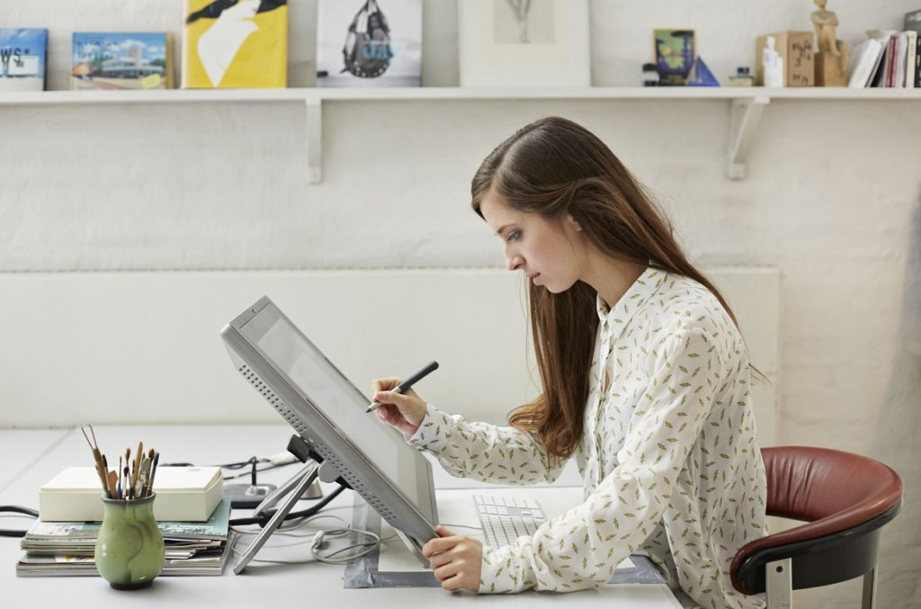
Дизайнер
Дизайнер – это специалист по созданию макетов окружающей действительности. Она может быть реальной или виртуальной, может воплощаться в жизнь или оставаться концепцией.
Дизайнер не рисует – рисуют художники. Одновременно с этим он использует рисование как инструмент, визуализируя идеи и проекты.

Slide 5
Основные и наиболее популярные направления в дизайне
Круг задач дизайнера ограничен не только его профессиональными навыками, но и выбранной специализацией. Безусловно, вы можете освоить 2, 3 и более направлений, но сделать это крайне сложно.
Направления:
Дизайн интерьера
Дизайн одежды
Веб-дизайн
Графический дизайн
Промышленный дизайн
Дизайн ландшафтов

Slide 6
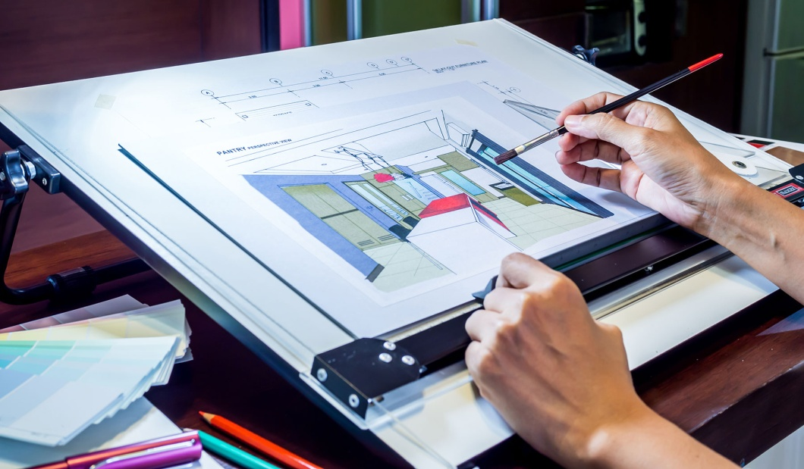
Дизайнер интерьеров
Дизайнер интерьера - это специалист по созданию интерьеров жилых, общественных и промышленных зданий и торговых помещений. Специалист должен создать не только красивый, но и функциональный интерьер.

Slide 7
Чтобы работать дизайнером интерьеров, необходимо разбираться в следующем:
знать нормы и законы проектной документации, а также её разрабатывать;
методы моделирования архитектурного и дизайн- проектирования, организации пространства;
закономерности зрительного восприятия;
актуальные строительные технологии: какие материалы для чего используются;
знать все существующие стили дизайна интерьера, архитектуры, изобразительного искусства;
для воспроизведения своих замыслов уметь пользоваться компьютерными программами.
работать в команде со строительной бригадой, обсуждать план действий, материалы, проектные решения.

Slide 8
Плюсы и минусы профессии
+ Работа вне офиса, в комфортной обстановке. Главное условие, это наличие ноутбука с необходимыми программами;
+ Актуальные знания по дизайну и умение их применять на практике, что можно сделать и в собственном жилье;
+ Востребованность профессии — интерьер всегда был и будет.
+ Воплощение идей — возможность реализовать свой творческий потенциал;
- Работа бывает довольно тяжёлая и стрессовая. Взаимодействовать приходится с разными людьми, не всегда простыми и лёгкими в общении;
- В случае отпуска или непредвиденных ситуаций дизайнер интерьера не сможет предоставить замену своей кандидатуре;
- Критерии «красоты» относительны. То, что дизайнер запланировал и хочет воплотить, может быстро купироваться другим видением заказчика.

Slide 9
Места работы и оплата труда
Места работы:
дизайн-студии;
мебельные фабрики, фирмы и магазины;
архитектурные организации;
индивидуальная деятельность дизайнера интерьера.
Оплата труда:
Регионы России: 25000—150000 тыс. руб.
г. Москва: 35000—150000 тыс. руб.

Slide 10
Образование
  ВУЗы Москвы:
Московская государственная художественно-промышленная академия имени С.Г. Строганова.
Московский гуманитарный университет МосГУ.
ВУЗы Санкт-Петербурга:
Санкт-Петербургский государственный университет промышленных технологий и дизайна.
Санкт-Петербургский государственный университет.
Чтобы поступить в ВУЗ, надо сдавать из обязательных предметов: русский язык, математика (можно базу). Из дополнительных: литература или история.
При поступлении есть еще обязательные экзамены по рисунку, живописи и композиции.
Колледжи Твери:
Тверской колледж имени Венецианова.( конкурс аттестатов и вступительные экзамены по рисунку, живописи и композиции) .

Slide 11
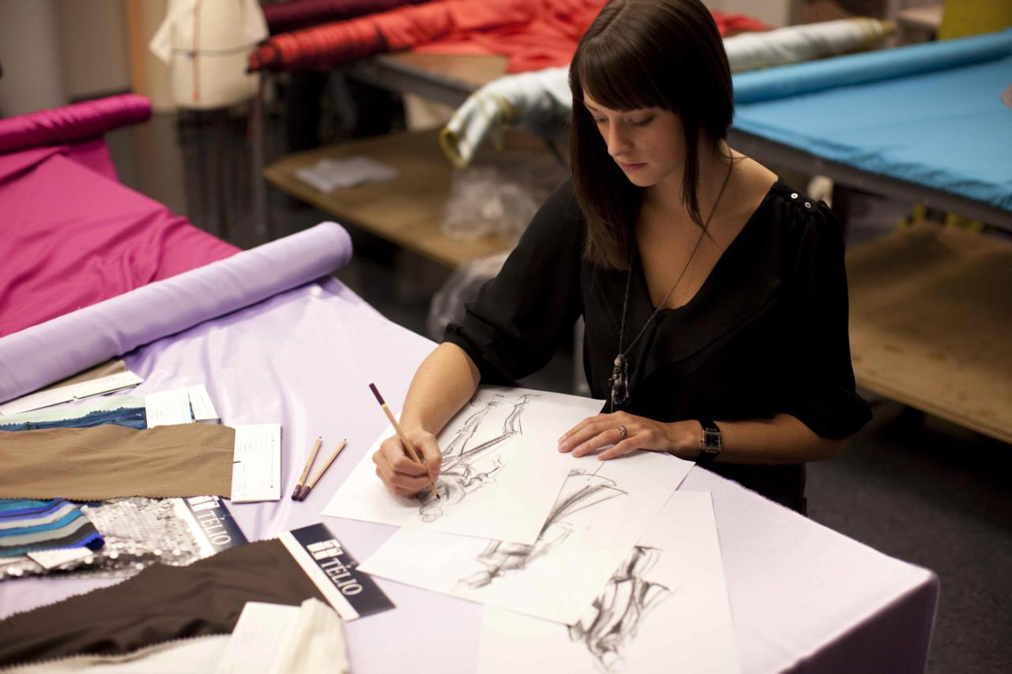
Дизайнер одежды
Дизайнер одежды занимается проектированием и созданием нарядов, соответствующих современным модным тенденциям.
Это обширная специальность, которая включает в себя обязанности художника-модельера и конструктора. Она прекрасно подходит творческим личностям, которые искренне интересуются модой во всех ее проявления, имеют хороший художественный вкус и навыки рисования, а также не боятся монотонной работы.

Slide 12
Главные требования к дизайнеру одежды
Среднее специальное или высшее профессиональное образование.
Знание ПК (Adobe Illustrator, Corel Draw, Photoshop).
Опыт разработки графической документации (эскизов).
Навыки качественного изготовления лекал.
Художественный вкус.
А также:
умение шить и кроить;
ориентироваться в разных стилях и направлениях дизайна;
уметь рисовать;
разбираться в тканях и фурнитуре;
знать разные технологии и техники пошива;

Slide 13
Плюсы и минусы профессии
+ Люди данной профессия не боятся «самовыражаться»,демонстрировать своё творчество, значит развиваются, как личность .
+ Наиболее успешные специалисты получают большой доход.
+ Множество вариантов трудоустройства.
+ Возможность работать на дому.
- Для того чтобы получить широкую известность и признание, необходимо много и длительно работать.
- Те дизайнеры, которые работают самостоятельно, знают о том, как сложно найти клиентов. А от количества заказов напрямую зависит доход.
- Высокая конкуренция

Slide 14
Места работы и оплата труда
Места работы:
швейные фабрики;
дома мод;
бутики.
Оплата труда:
Регионы России: 20000—60000 тыс. руб.
г. Москва: 35000—100000 тыс. руб.
Мечтой любого начинающего дизайнера являются самые известные показы и представление его моделей в лучших бутиках мира. И чем больше у дизайнера терпения, трудолюбия, и конечно таланта, тем больше шансов воплотить свою мечту в жизнь. Все зависит от способностей, личных качеств, опыта работы, образования дизайнера.

Slide 15
Образование
ВУЗы Москвы:
Российский экономический университет имени Г.В. Плеханова.
Московская государственная художественно-промышленная академия имени С.Г. Строганова.
ВУЗы Санкт-Петербурга:
Санкт-Петербургский государственный университет промышленных технологий и дизайна.
Невский институт дизайна.
Чтобы поступить в ВУЗ надо сдавать из обязательных предметов: русский, математика (можно базу). Из дополнительных: история или литература, иногда информатика.
При поступлении есть еще один обязательный творческий экзамен по рисунку, живописи и композиции.
Колледжи Твери:
Тверской промышленно-экономический колледж.(конкурс аттестатов).

Slide 16

Веб-дизайнер
Специалисты, которые трудятся в этой сфере, занимаются разработкой дизайна и оформления сайтов, приложений и компьютерных программ.
Основная задача веб-дизайнера – это формирование индивидуального образа и стиля.

Slide 17
Основные и обязательные навыки хорошего специалиста
Работа Photoshop, Sketch, Adobe XD и т.д. (редакторы)
Понимать смысл сайта
Делать прототип и расставлять акценты
Дизайн: цвета, шрифтов
Верстка
Типографика
Сетка (инструмент)
Знание интернет- маркетинга и т.д.
Немаловажные качества для хорошего специалиста:
Высокий уровень развития памяти
Образное, логическое и аналитическое мышление

Slide 18
Плюсы и минусы профессии
+ постоянная востребованность на рынке труда,
+ работа не ограничивается пределами одной страны,
+ возможность удаленной работы,
+ широкие возможности профессионального роста,
+ можно реализовать практически любую идею без денежных затрат,
+ достойная оплата труда.
- большая конкуренция на кадровом рынке.
- высокий уровень стресса.
- ненормированный рабочий день.

Slide 19
Места работы и оплата труда
Места работы
дизайн-студии;
компании, занимающиеся разработкой сайтов;
любые организации, использующие в своей работе персональный сайт и желающие его развивать, модернизировать;
фриланс или работа на заказ для разработки индивидуального стиля сайта компании.
Оплата труда
Регионы России: 15000—70000 тыс. руб.
г. Москва: 30000—100000 тыс. руб.

Slide 20
Образование
ВУЗы Москвы:
МИРЭА – Российский технологический университет.
Российский экономический университет имени Г.В. Плеханова.
Московская государственная художественно-промышленная академия имени С.Г. Строганова.
ВУЗы Санкт- Петербурга:
Санкт-Петербургский государственный университет промышленных технологий и дизайна.
Санкт-Петербургский государственный университет.
Санкт-Петербургский политехнический университет Петра Великого.
Чтобы поступить в ВУЗ надо сдавать из обязательных предметов: русский язык, профильная математика. Из дополнительных – информатика (в некоторых ВУЗах может быть еще история или литература).

Slide 21

Графический дизайнер
Графический дизайнер специализируется на оформлении окружающей среды средствами графики (рекламные щиты, вывески, удобочитаемость обложек книг, меню в ресторане, каталоги товаров и графическое оформление витрин).
В сферу его основных задач входит выполнение художественно-оформительских работ в соответствии с требованиями заказчика с помощью компьютерных программ.

Slide 22
Обязательные навыки и знания хорошего специалиста
знание методов выполнения художественно-оформительских работ;
знание основ организации рекламы;
знание основ психологии;
знание основ колористики и теории цвета;
знание основ полиграфии и типографики;
безупречное владение графическими редакторами (Adobe PhotoShop, Adobe Illustrator, PageMaker, InDesign, Adobe Lightroom, After Effects, CorelDraw);
умение применять в работе цифровую технику, профессиональные инструменты и гаджеты.
Несмотря на то что в графическом дизайне значительная часть работы выполняется при помощи компьютерных программ и цифровых гаджетов, специалист должен безупречно владеть техникой рисования.

Slide 23
Плюсы и минусы профессии
+Повышенный интерес в работниках со стороны компаний различной направленности (для создания вывесок, оформления печатной продукции и пр.);
+Выражение фантазии на «натуре»;
+Простор для работы (улучшение, как интерьера помещения, так и внешнего облика здания).
+Достойная заработная плата.
- Высокий уровень конкуренции между соискателями;
- Долгий процесс обучения, а также необходимость постоянного повышения квалификации, прохождения различных семинаров, тренингов и пр.

Slide 24
Места работы и оплата труда
Места работы
Графические дизайнеры работают в дизайн-студиях, брендинговых и рекламных агентствах, издательствах и в любых государственных предприятиях и частных фирмах, предпочитающих держать в штате собственного дизайнера.
Оплата труда:
Регионы России: 20000—70000 тыс. руб.
г. Москва: 25000—100000 тыс. руб.

Slide 25
Образование
ВУЗы Москвы:
МИРЭА – Российский технологический университет.
Российский государственный гуманитарный университет.
ВУЗы Санкт- Петербурга:
Санкт-Петербургский государственный университет промышленных технологий и дизайна.
Санкт-Петербургский государственный университет.
Чтобы поступить в ВУЗ надо сдавать из обязательных предметов: русский язык, профильная математика. Из дополнительных: информатика, (в некоторых ВУЗах может быть еще физика или литература или история).
При поступлении чаще всего присутствует творческий конкурс – рисунок, живопись и композиция.
Колледжи Твери:
Тверской колледж имени Венецианова.(конкурс аттестатов и вступительные экзамены по рисунку, живописи и композиции).

Slide 26
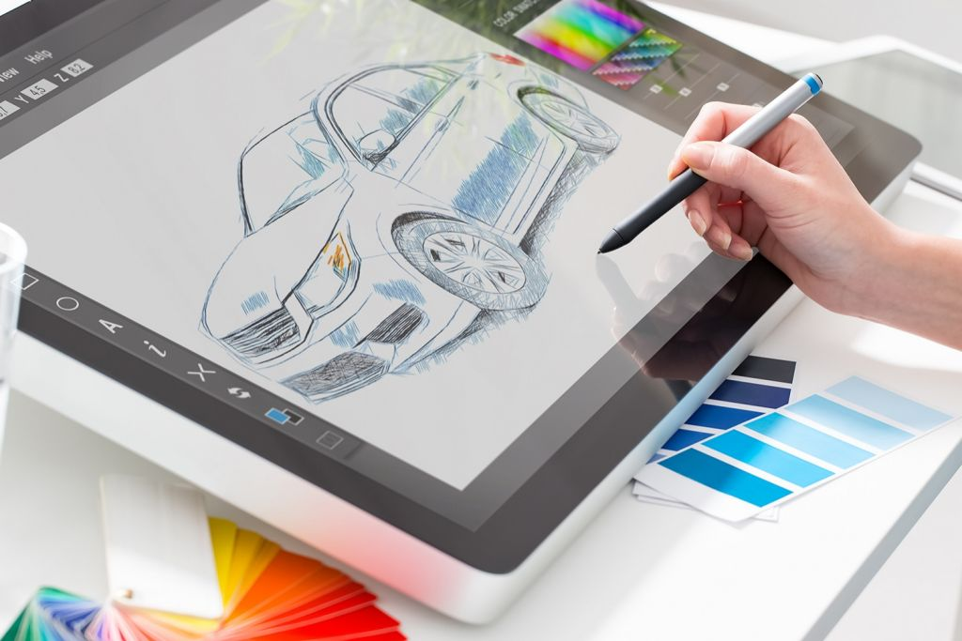
Промышленный дизайнер
Профессия направлена на оптимизацию внешнего вида продукта. Для успешной реализации цели профессионал ищет качественные прототипы и анализирует уже готовые рыночные образцы, затем занимается разработкой новой концепции продукта.
Искусство, технологии и маркетинг – три составляющих этой сферы деятельности.

Slide 27
Что должен знать и уметь специалист данной профессии
компьютерные программы (не только графические редакторы, но и текстовые, браузеры, презентации, другой необходимый софт);
приемы проработки эскизов, формирования физических моделей, композиционные правила и пропорции;
принципы использования цвета и формы;
умение составлять и читать чертежи, иную конструкторскую и производственную документацию;
порядок технических расчетов в процессе проектирования;
технология производства;
основные параметры материалов, используемых в создаваемых изделиях.
Специалист должен уметь хорошо рисовать, используя для этого как обычный карандаш, так и современные программы для 3D-визуализации и проектирования(Solid Edge; Pro/Engineer и другие.)

Slide 28
Плюсы и минусы профессии
+ Промышленный дизайн — одна из самых высокооплачиваемых отраслей в этом сегменте.
+ Работа сложная, но достаточно интересная.
+ Перспективы карьерного роста.
+ Специалисты этой профессий востребованы как в России, так и за рубежом.
+ Можно работать удаленно или в офисе
- Работа нервная, а специалист привязан к требованиям заказчика и рынка.
- В маленьких городках специалисту этого профиля сложно найти работу.
- Необходимо очень много работать за компьютером, что может негативно сказаться на состоянии здоровья, в частности зрения.

Slide 29
Места работы и оплата труда
Места работы
Профессиональный промышленный дизайнер найдет работу на любом предприятии, которое занимается созданием продукции — это фабрики по производству одежды, мебели, посуды и другие. Также представители профессии востребованы в компаниях, которые специализируются на разработке и создании сайтов, мобильных приложений и других видов ПО.
Оплата труда:
Регионы России: 20000—65000 тыс. руб.
г. Москва: 40000—150000 тыс. руб.

Slide 30
Образование
ВУЗы Москвы:
Московский государственный технический университет имени Н.Э. Баумана.
Московская художественно-промышленная академия имени С.Г. Строганова.
ВУЗы Санкт-Петербурга:
Санкт-Петербургский государственный университет промышленных технологий и дизайна.
Санкт-Петербургский политехнический университет Петра Великого.
Чтобы поступить в ВУЗ надо сдавать из обязательных предметов: русский язык, математика(профиль или база – по выбору, но больше шансов с профильной математикой). Из дополнительных: история или литература, обществознание.
В некоторых ВУЗах могут быть дополнительные экзамены при поступлении по русскому языку и обществознанию. Во многих ВУЗах при поступлении проходят творческое испытание по рисунку и композиции.
Коллежи Твери:
Тверской технологический колледж. (конкурс аттестатов).

Slide 31
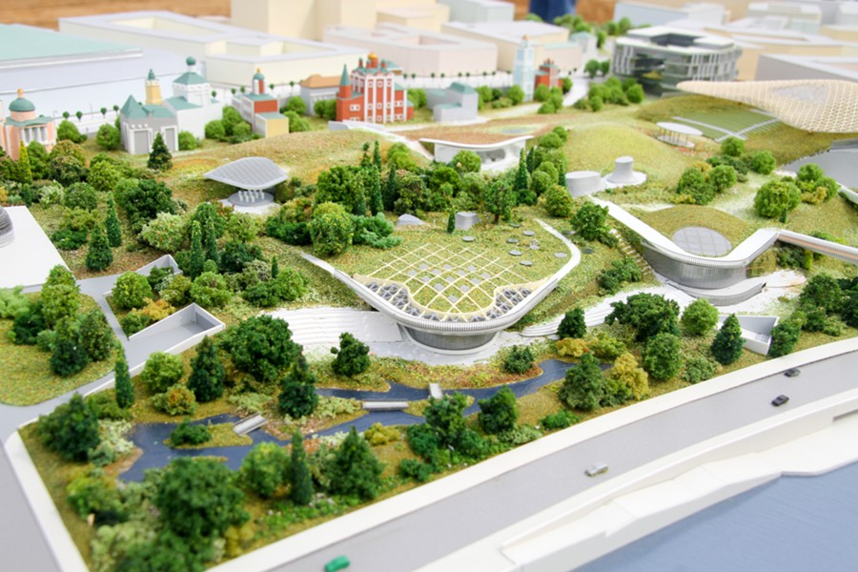
Дизайнер ландшафтов
Ландшафтный дизайнер является работником, основные обязанности которого заключается в оформлении и облагораживании садов, парков и придомовых территорий.
Специализация: проектирование, строительство, архитектура с учётом биологического аспекта.

Slide 32
Обязательные навыки и умения специалиста
Знания об архитектуре.
Знания о растениях.
знание принципов и порядка выполнения всех видов работ по благоустройству территории;
Понимание принципов ландшафтного строительства.
Образное мышление.
Знание AutoCAD / Archicad (программы 3D моделирования).
Знания о современных тенденциях и материалах.

Slide 33
Плюсы и минусы профессии
+ творческий характер работы;
+ посещение многочисленных выставок;
+ средняя зарплата ландшафтного дизайнера, у опытных профессионалов довольно приличный заработок;
+ возможность построить собственный бизнес.
- сезонность в работе дизайнера. Зимой количество заказов сильно снижается;
- на первых порах может возникнуть некоторые сложности в поиске солидных клиентов.

Slide 34
Места работы и оплата труда
Места работы
Ландшафтные дизайнеры работают в студиях дизайна и архитектуры, в компаниях, занимающихся строительством коттеджей. Но они могут работать и в качестве независимых специалистов.
Оплата труда:
Регионы России: 15000—120000 тыс. руб.
г. Москва: 35000—120000 тыс. руб.

Slide 35
Образование
ВУЗы Москвы:
Российский государственный гуманитарный университет.
Московский архитектурный институт.
ВУЗы Санкт-Петербурга:
Санкт-Петербургский государственный университет технологии и дизайна.
Санкт-Петербургский государственный университет промышленных технологий и дизайна.
Чтобы поступить в ВУЗ надо сдавать из обязательных предметов: русский язык, математика (профиль или база- на выбор). Из дополнительных: литература, история или обществознание.
Но также есть ВУЗы в которых нужно сдавать математику (желательно профильную), биологию и географию.
Во многих ВУЗах при поступлении присутствуют творческие экзамены (рисунок, живопись и композиция).

